Slide 1


















-
-
?

Slide 2
Tự nhiên và Xã hội
Bài cũ :
Câu 1 : Kể các hoạt động công nghiệp mà em biết ?
Câu 2 : Nêu các hoạt động thương mại mà em biết ?

Slide 3
Tự nhiên và Xã hội
Làng quê và đô thị
Quan sát hình 1, hình 2, hình 3, hình 4 và thảo luận nhóm 2.
Em hãy cho biết các bức ảnh chụp cảnh gì ? ở đâu?

Slide 4
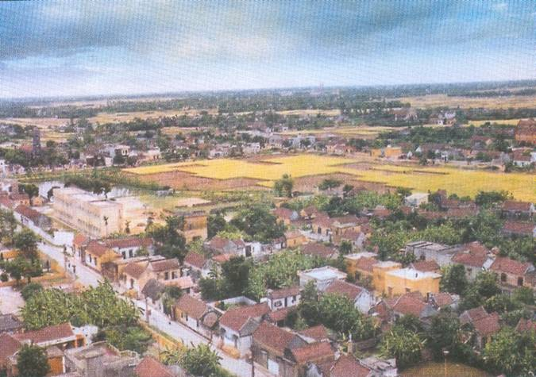
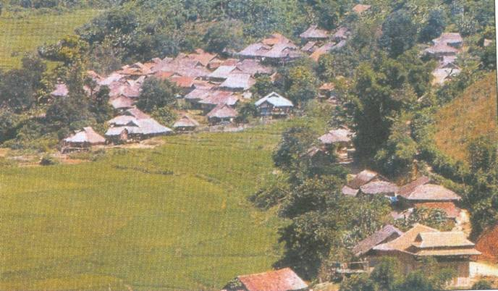
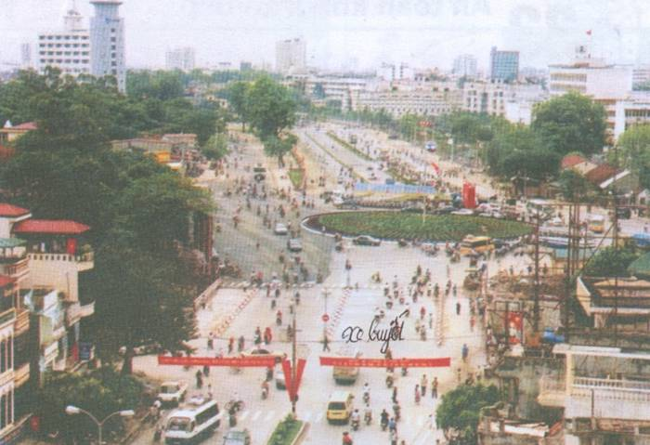
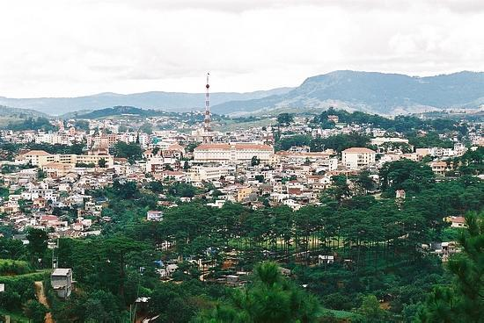
1
2
Làng quê ở đồng bằng
Làng quê ở miền núi
3
4
Đô thị ở đồng bằng
Đô thị ở miền núi, cao nguyên

Slide 5

Tự nhiên và Xã hội
Làng quê và đô thị
Hoạt động 1 : Phong cảnh, nhà cửa, đường sá
ở làng quê và đô thị :

Slide 6
Tự nhiên và Xã hội
Làng quê và đô thị
Quan sát tranh và thảo luận nhóm
Nêu sự khác nhau giữa làng quê và đô thị ?
 | Làng quê | Đô thị
Phonh cảnh, Nhà cửa
Đường sá, - Hoạt động giao thông

Slide 7
1
2
Làng quê ở đồng bằng
Làng quê ở miền núi
3
4
Đô thị ở đồng bằng
Đô thị ở miền núi, cao nguyên

Slide 8
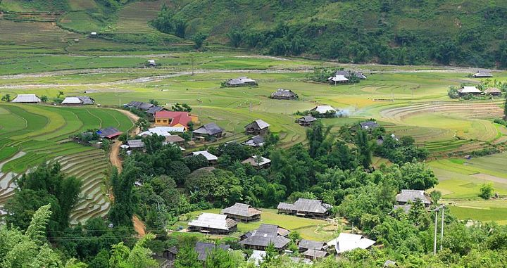
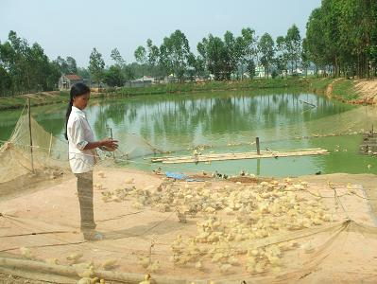
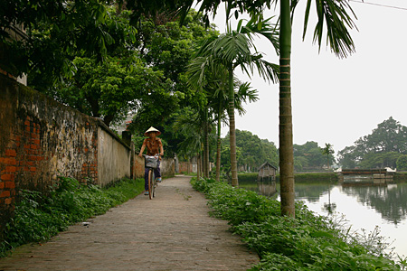
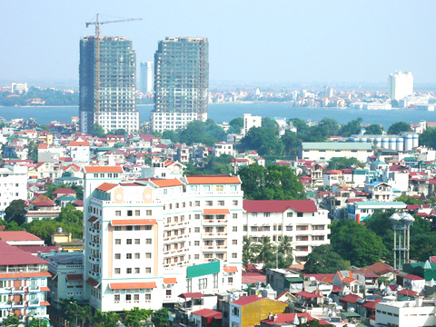
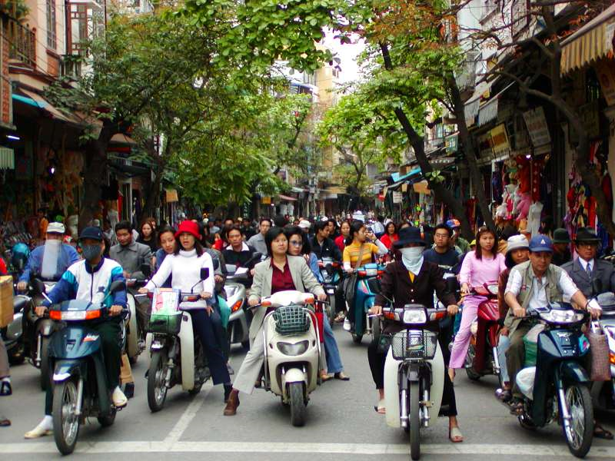
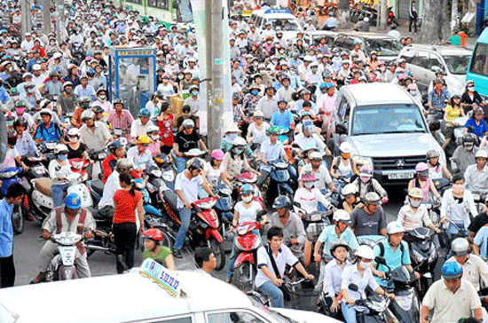
Tự nhiên và Xã hội
Làng quê và đô thị
Một số hình ảnh về làng quê
Một số hình ảnh về đô thị

Slide 9
Tự nhiên và Xã hội
Làng quê và đô thị
Nêu sự khác nhau giữa làng quê và đô thị ?
 | Làng quê | Đô thị
Phonh cảnh, Nhà cửa
Có vườn cây , chuồng trại, ao cá..
Nhà thưa thớt, Chủ yếu là nhà ngói…
Chật hẹp, ít cây cối…
- Nhà ở tập trung san sát, có nhiều nhà cao tầng,
- Đường sá
- Hoạt động giao thông
Đường làng nhỏ,
- ít xe cộ và người qua lại..
Đường rộng.
Nhiều xe cộ và người qua lại..

Slide 10
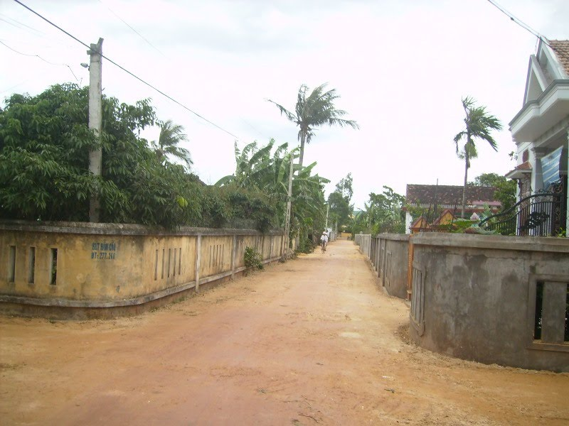
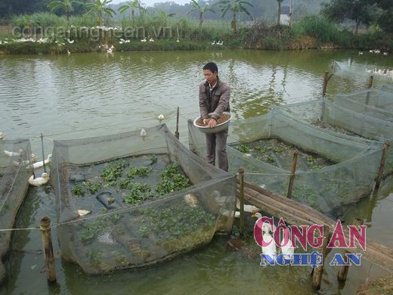
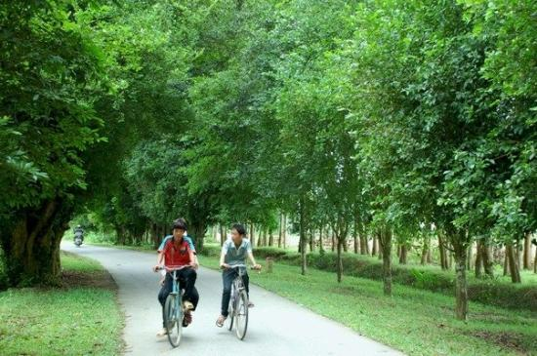
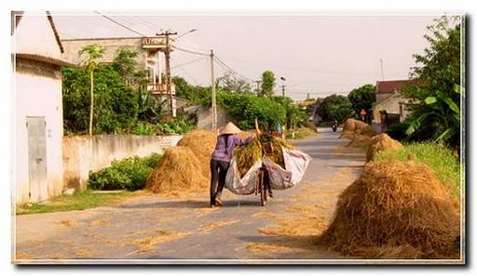
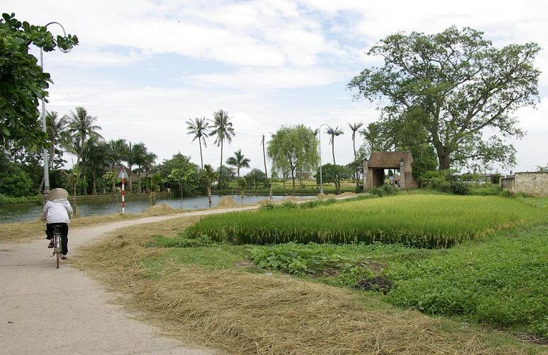
Một số hình ảnh về làng quê

Slide 11
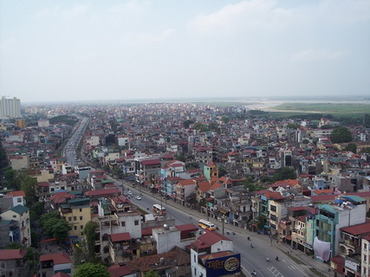
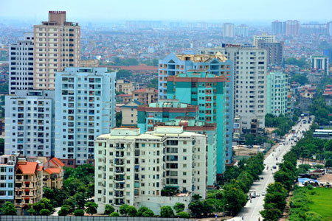
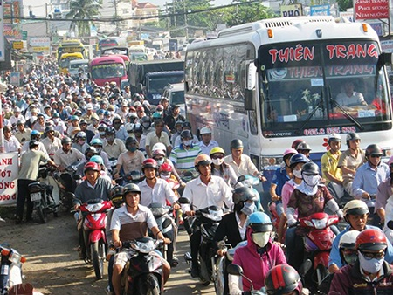
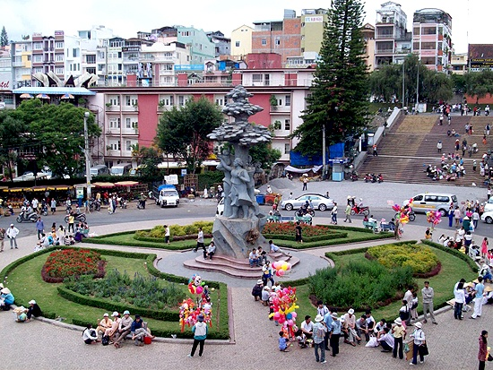
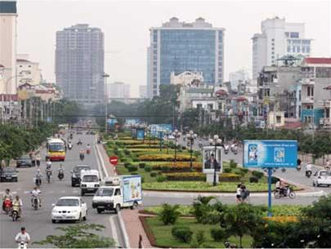
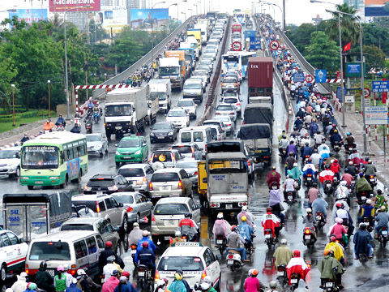
Một số hình ảnh về đô thị

Slide 12
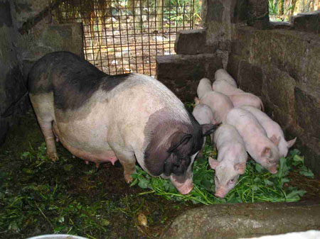
Tự nhiên và Xã hội
Làng quê và đô thị
Kết luận :
- Ở làng quê xung quanh nhà thường có vườn cây, chuồng trại chăn nuôi,.... Đường làng nhỏ, ít người qua lại.
- Ở đô thị, nhà cửa tập trung san sát, đường rộng có nhiều xe cộ qua lại.

Slide 13
Tự nhiên và Xã hội
Làng quê và đô thị
Hoạt động 2 : Nghề nghiệp của người dân làng quê và đô thị :

Slide 14
Tự nhiên và Xã hội
Làng quê và đô thị
Hoạt động 2 : Nghề nghiệp của người dân làng quê và đô thị :
Quan sát tranh và thảo luận nhóm
Nêu nghề nghiệp chính của người dân ở làng quê và người dân ở đô thị ?

Slide 15
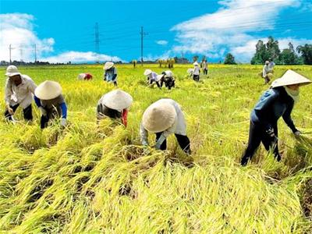
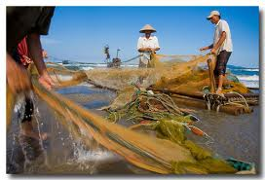
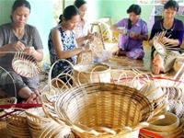

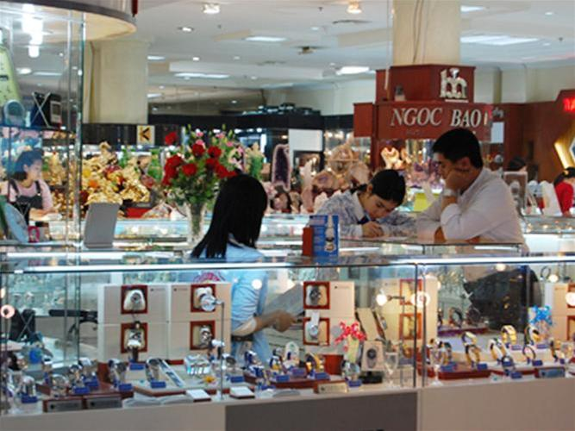
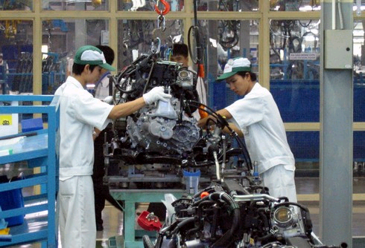
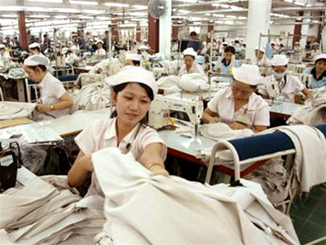
Tự nhiên và Xã hội
Làng quê và đô thị
Một số hình ảnh về nghề nghiệp của người dân ở làng quê.
Trồng trọt
Chăn nuôi
Chài lưới
Nghề thủ công
Một số hình ảnh về nghề nghiệp của người dân ở đô thị.
Công sở
Cửa hàng
Nhà máy
Xí nghiệp

Slide 16
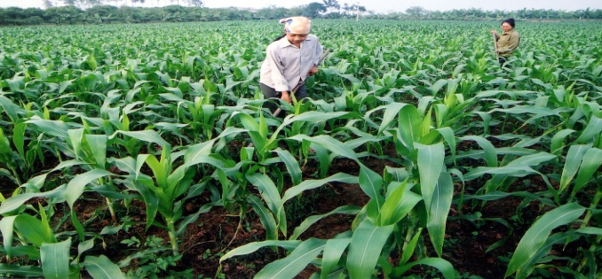
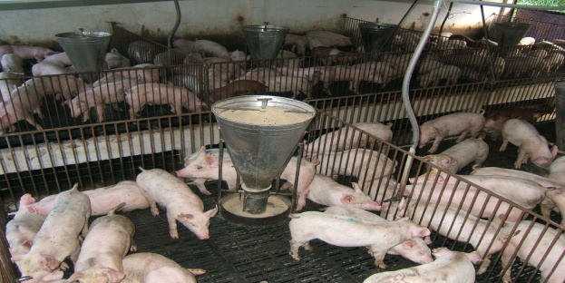
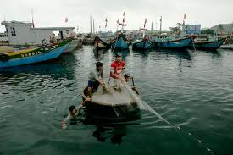
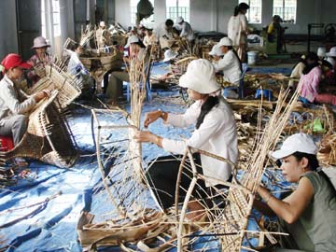
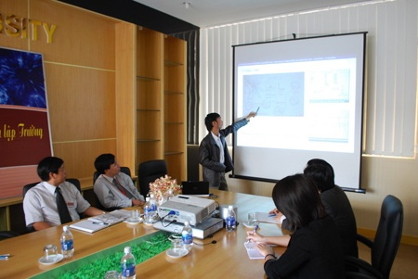
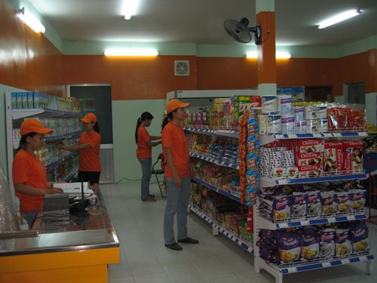
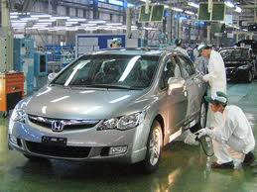
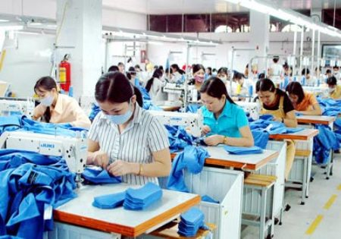
Tự nhiên và Xã hội
Làng quê và đô thị
Ở làng quê người dân thường sống bằng nghề trồng trọt, chăn nuôi, chài lưới, các nghề thủ công …
Ở đô thị, người dân thường đi làm trong các công sở, cửa hàng, nhà máy …

Slide 17
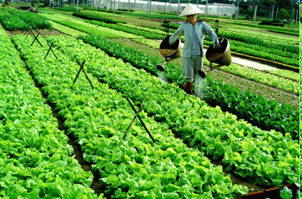
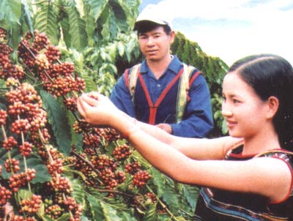
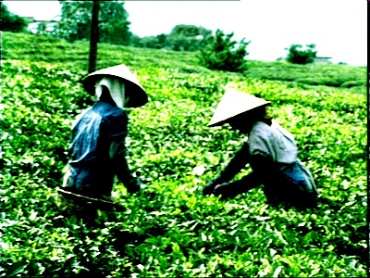
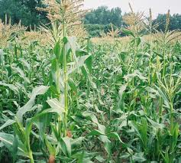
Rau
Cà phê
Chè
Ngô

Slide 18
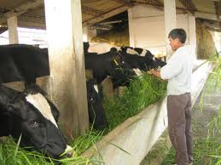
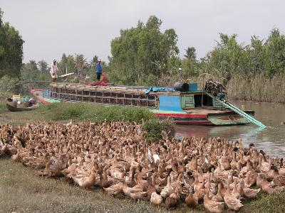
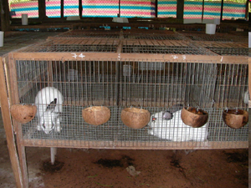
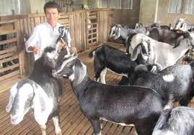
Bò
Vịt
Thỏ
Dê

Slide 19
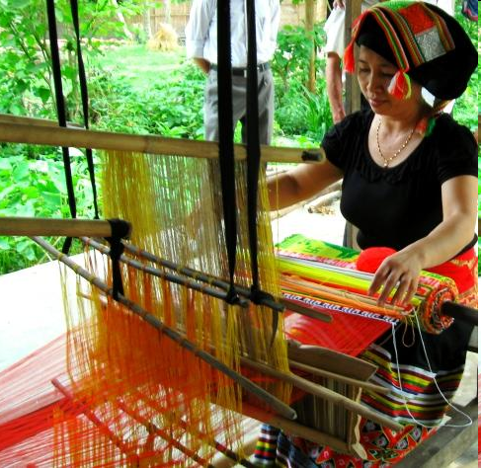
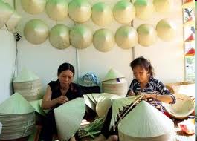
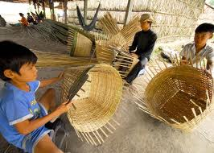
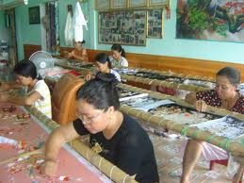
Dệt thổ cẩm
Đan nón
Đan lát
Thêu

Slide 20
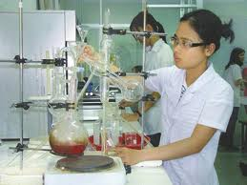
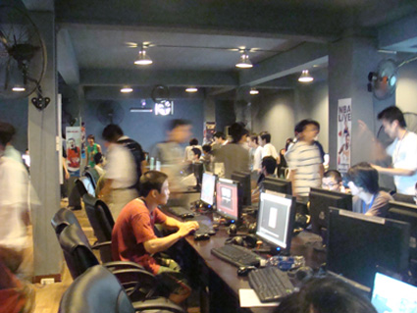


Nghiên cứu khoa học
Công nghệ thông tin
Sữa chưa điện tử
Lái xe tăc xi

Slide 21
Tự nhiên và Xã hội
Làng quê và đô thị
Qua bài học hôm nay, em biết gì phong cảnh, đường sá, hoạt động sinh sống của người dân ở làng quê và đô thị?

Slide 22
Tự nhiên và Xã hội
Làng quê và đô thị
* Bài học:
Ở làng quê, xung quanh nhà thường có vườn cây, chuồng trại … Đường làng nhỏ, ít người và xe cộ qua lại. Người dân thường sống bằng nghề trồng trọt, chăn nuôi, chài lưới, các nghề thủ công …
Ở đô thị, nhà ở tập trung san sát, đường phố có nhiều người và xe cộ đi lại. Người dân thường đi làm trong các công sở, cửa hàng, nhà máy …

Slide 23

Trò chơi: Đúng, sai
*Ở đô thị, người dân thường đi làm trong
các công sở, cửa hàng, nhà máy,...
Đ
Cách chơi: Có 4 ý kiến nói về làng quê và đô thị. Em cần dựa vào bài vừa học để cho biết ý kiến đó đúng hay sai.
Em nào trả lời đúng sẽ nhận được một phần quả ẩn dưới ô hình chữ nhật màu xanh, đỏ, tím, vàng.
*Ở làng quê ít vườn cây, nhà cửa san sát.
S
*Nghề nghiệp ở làng quê chủ yếu là buôn
bán, làm việc tại các nhà máy, công sở,..
S
*Ở làng quê, đường sá nhỏ, ít người và
xe cộ qua lại.
Đ
1 tờ giấy
kiểm tra
1 quyển vở
1 thước kẻ
1 tràng
pháo tay

Slide 24
Hoạt động 3. Em yêu quê hương
Dù sống ở đâu, làng quê hay đô thị,
các em cũng phải biết yêu thương, gắn
bó với quê hương. Học tập tốt, tham
gia lao động sản xuất với công
việc vừa sức của mình, bảo vệ
môi trường…là những công
việc góp phần làm
cho quê hương
Mình thêm
giàu đẹp.
Bạn ở làng quê hay đô thị?
Đường sá, xe cộ, nhà cửa, hoạt động giao thông ở đó như thế nào?
Để quê hương và nơi sinh sống của em ngày càng đẹp hơn, em phải làm gì?
Những người sống ở quê em làm nghề gì?

Slide 25
2. Dặn dò:
Sưu tầm thêm một số hình ảnh về nghề nghiệp của người dân ở vùng quê và đô thị.
Chuẩn bị bài 33: An toàn khi đi xe đạp.

